Slide 1
INTOXICAÇÃO POR AGROTÓXICOS
Pedro Aguiar Médico Plantonista
CITOX/PI

Slide 2
DEFINIÇÃO Substância ou mistura de substâncias naturais ou sintéticas que tem como objetivo, prevenir, destruir, controlar ou inibir pragas.

Slide 3
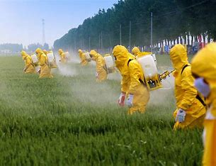
SINÔNIMOS
Praguicidas
Pesticidas
Defensivos agrícolas
USOS
Agrícola
Domiciliar
Veterinário
Saúde Pública

Slide 4
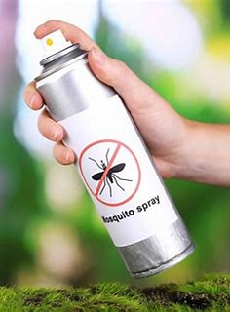
DOMÉSTICO
Baraticida
Raticida
Piolhos/carrapatos.
Repelentes
Desinfetantes

Slide 5
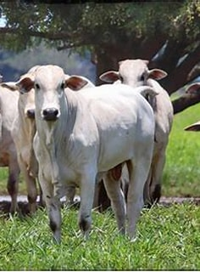
VETERINÁRIO
Carrapatos
Piolhos
Sarnas
Miíases

Slide 6
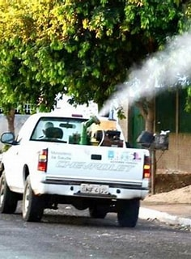
SAÚDE PÚBLICA
*Eliminação de Vetores
*Controle de Endemias

Slide 7
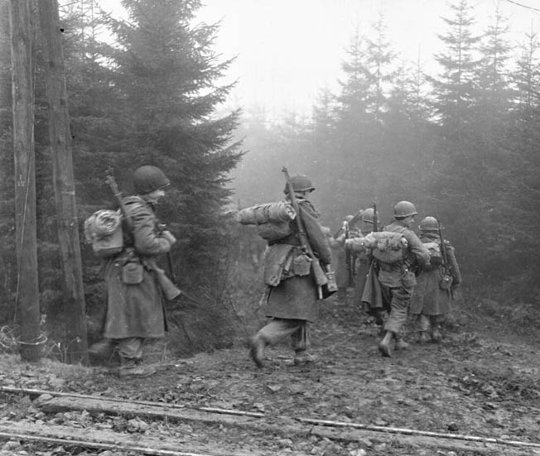
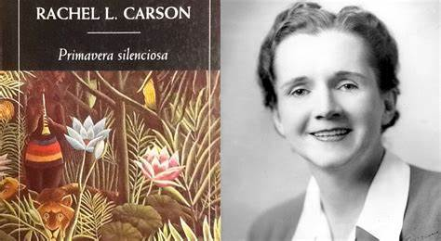
UM POUCO DA HISTÓRIA
*PRIMEIRO AGROTÓXICO
1874-Othomar Zeidler
1939 –Paul Muller)
*SEGUNDA GUERRA MUNDIAL
*REVOLUÇÃO VERDE (1960)
*PRIMAVERA SILENCIOSA
1962- Rachel Carson

Slide 8
RESUMO DA EPIDEMIOLOGIA
MUNDO (OMS)
*3milhões de intoxicações agudas no ano.
*2,1 milhões em países em desenvolvimento.
BRASIL (SINAN)
*2007 a 2015 notificados 84.206 mil casos de intoxicação aguda.
PIAUI(SINAN):656 casos.
OBS: Em 2014 a taxa de letalidade por IA no Piauí : 9,88, a média do Brasil foi de 3,63.

Slide 9
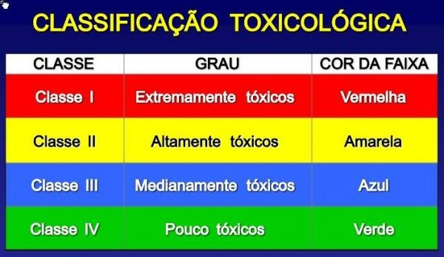
CLASSIFICAÇÃ0

Slide 10
CORES NOS RÓTULOS

Slide 11
CLASSIFICAÇÃO POR ORGANISMO ALVO

Slide 12
NORMA REGULAMENTADORA (NR) 31
Elaboração do PGRTR pelo empregador.
Afastar Gestantes, lactantes, menores de 18 anos e maiores de 60 anos.
Treinamento e Capacitações
Instruções fornecidas pelo DDS (Diálogo Diário de Segurança).
Instruções sobre armazenamento, transporte e utilização.
OBS: Transporte e armazenamento de embalagens lacradas e não violadas = EXPOSIÇÃO INDIRETA

Slide 13
EXPOSIÇÃO
AGUDA : Sinais e sintomas nítidos e objetivos, surgem a partir de um único contato ou múltiplos contatos em um período curto.
CRÔNICA : Sinais e Sintomas indefinidos e subjetivos, surgem tardiamente, após meses ou anos de exposição.

Slide 14
VIAS DE ABSORÇÃO
DÉRMICA: Manuseio em geral. Favorecem a absorção: tipo de formulação, altas temperaturas e umidade do ar.
OCULAR: Manuseio em geral. Respingos
RESPIRATÓRIA:Vapores, pós e gases com voláteis. Partículas mínimas durante pulverização. Pulverização em locais fechados.
ORAL: Armazenamento incorreto. Manuseios com a boca. Alimentar-se, beber ou fumar durante o manuseio,

Slide 15
DIAGNÓSTICO
HISTÓRIA: Produto, dose estimada, circunstância, local da ocorrência e quais medidas tomadas.
EXAME FÍSICO: Sinais vitais, temperatura, exame da pele, diâmetro pupilar, PA, AC, AP, presença de queimadura em cavidade oral, nível de consciência e outras avaliações.

Slide 16
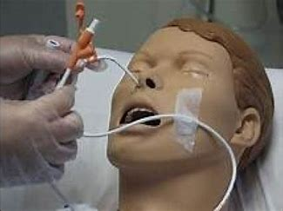
TRATAMENTO
REDUZIR A EXPOSIÇÃO DO TÓXICO
AUMENTAR A EXCREÇÃO DO TÓXICO
SUPORTE E MANUTENÇÃO
SINTOMÁTCOS
EXAMES LABORATORIAIS/IMAGENS.
USO DE ANTíDOTOS E ANTAGONISTAS.
PREVENÇÃO DE SEQUELAS

Slide 17
ORGANOCLORADOS
DDT(Diclorodifeniletano), BHC(Hexaclorociclohexano)
Antigamente usados no controle
pragas na agricultura.
Nos EUA foi banido desde 1972.
No Brasil (agrícolas:1985/sanitários:1998).
Longas persistência ambiental e orgânica
(10 a 80 anos),

Slide 18
MECANISMO DE AÇÃO
Interferem no processo de repolarização neuronal, aumentado o tempo de despolarização.
Excitação Neuronal direta (SNC)
Sensibilizam o miocárdio aos efeitos das catecolaminas.

Slide 19
QUADRO CLÍNICO
AGUDO
náuseas vômitos diarreia
parestesia de lábios e língua, fotofobia, distúrbios do equilíbrio
irritabilidade, ansiedade, cefaleia e desorientação
convulsões, mioclonias, tremores, ataxia e coma.
Arritmias cardíacas
CRÔNICO
lesão hepática, renal, cardíaca, dermatite, e alterações de comportamento.

Slide 20
TRATAMENTO
DESCONTAMINAÇÃO
Ocular, cutânea e gastrintestinal (LG +CA)
Monitorização Cardíaca, renal, hepática e assistência respiratória
Não induzir êmese (convulsões e aspiração)
SINTOMÁTICOS
Convulsões: Benzodiazepínicos
Arritmias: Betabloqueadores
Corrigir distúrbios hidroeletrolíticos e acidose.

Slide 21
ORGANOFOSFORADOS
E CARBAMATOS

Slide 22
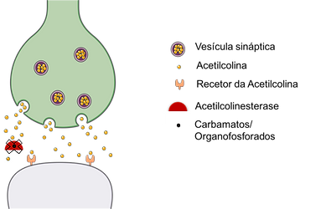
MECANISMO DE AÇÃO
Os organofosforados (OF) e os carbamatos (CARB),
grupo de inseticidas anticolinesterásicos.
Inibição da Enzima ACETILCOLINESTERASE (AChE)
hidrolisa o neurotransmissor ACETILCOLINA (Ach).
Acúmulo de Ach nos receptores muscarínicos,
nicotínicos e no SNC.

Slide 23
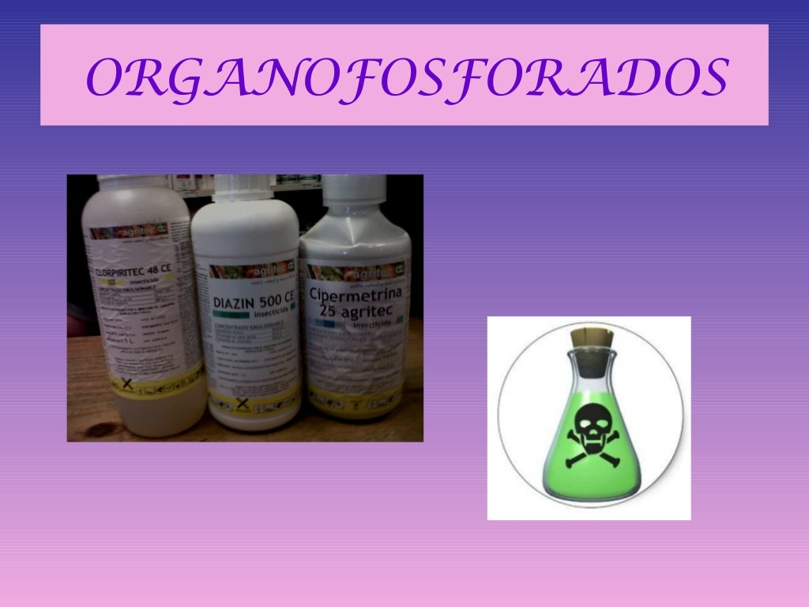
ORGANOFOSFORADOS
Maior causador de intoxicações no mundo
Mais de 35 mil formulações
1854 (sintetizado)
1932 (praguicida e agente de guerra)
Toxicidade maior para vertebrados
Quimicamente instáveis: meia vida mais
curta no meio ambiente que clorados.
Inibição “irreversível”: complexo estável

Slide 24
CARBAMATOS
Quimicamente menos tóxicos que os OF.
Inibição reversível: complexo mais estável.
Recuperação da Colinesterase mais rápida

Slide 25
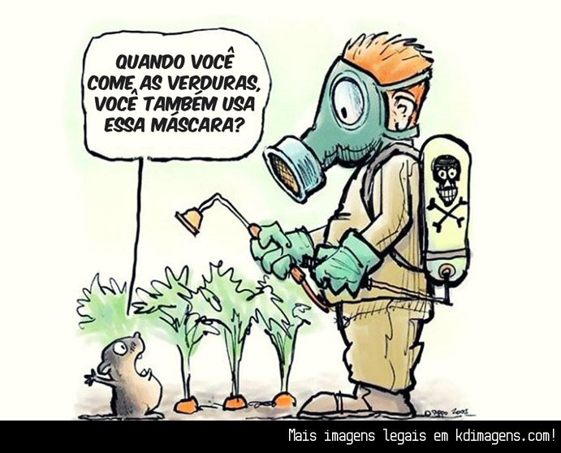
ORGANOFOSFORADO E CARBAMATOS USOS
Agropecuária.
Veterinária.
Domicílio.
Saúde Pública.

Slide 26
FARMACOCINÉTICA
ABSORÇÃO
Todas as vias
Potencializada>lipossolubilidade e
adição de solventes
DISTRIBUIÇÃO
Todos os tecidos (maiores rins/fígado)
Atravessam barreira HE

Slide 27
MANIFESTAÇÕES CLÍNICAS
MUSCARÍNICAS
Sistema Respiratório: hipersecreção brônquica, rinorreia, broncoespasmo, dispneia e cianose
Trato Gastrintestinal: náuseas, vômitos, diarreia, tenesmo, dor e cólica abdominal, incontinência fecal
Glândulas exócrinas: sialorreia, sudorese, lacrimejamento
Sistema cardiovascular: bradicardia, hipotensão
Olhos: miose, visão turva, hiperemia conjuntiva
Aparelho urinário: aumento frequência/incontinência urinária.

Slide 28
NICOTÍNICAS
Músculo esquelético
fasciculações e fraqueza muscular, cãibras, paralisia e tremores,
Sistema cardiovascular
taquicardia, hipertensão e palidez.

Slide 29
SISTEMA NERVOSO CENTRAL
*Sonolência *Confusão mental
*Letargia *Convulsões
*Labilidade emocional * Respiração de Cheyne-Stokes
*Dispneia * Depressão respiratória e cardiovascular
*Coma
*Cefaleia
*Tremores
*Ataxia
*Fadiga

Slide 30
AVALIAÇÃO/ESTADIAMENTO
Gravidade Quando Clínico Atividade da Ache Tratamento
Plasmática
Latente Assintomático 50-90% -Afastar da
Leve Náuseas, fadiga, 20-50% exposição
Fraqueza muscular leve, -Sintomáticos
Cólica sem diarreia

Slide 31
AVALIAÇÃO/ESTADIAMENTO
Gravidade Quando Clínico Atividade da Ache Tratamento
Plasmática
Moderada Salivação, broncorreia
lacrimejamento, vômitos, 10 – 20% ATROPINA
incontinência urinária e fecal. PRALIDOXINA
Tremores, fraqueza e fasciculação Suporte e
muscular, letargia e confusão, Sintomáticos
Severa Agravamento do quadro anterior 10% ou (-) UTI
Insuficiência respiratória, paralisias,
convulsões e coma.

Slide 32
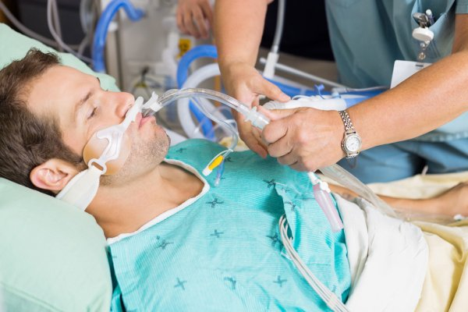
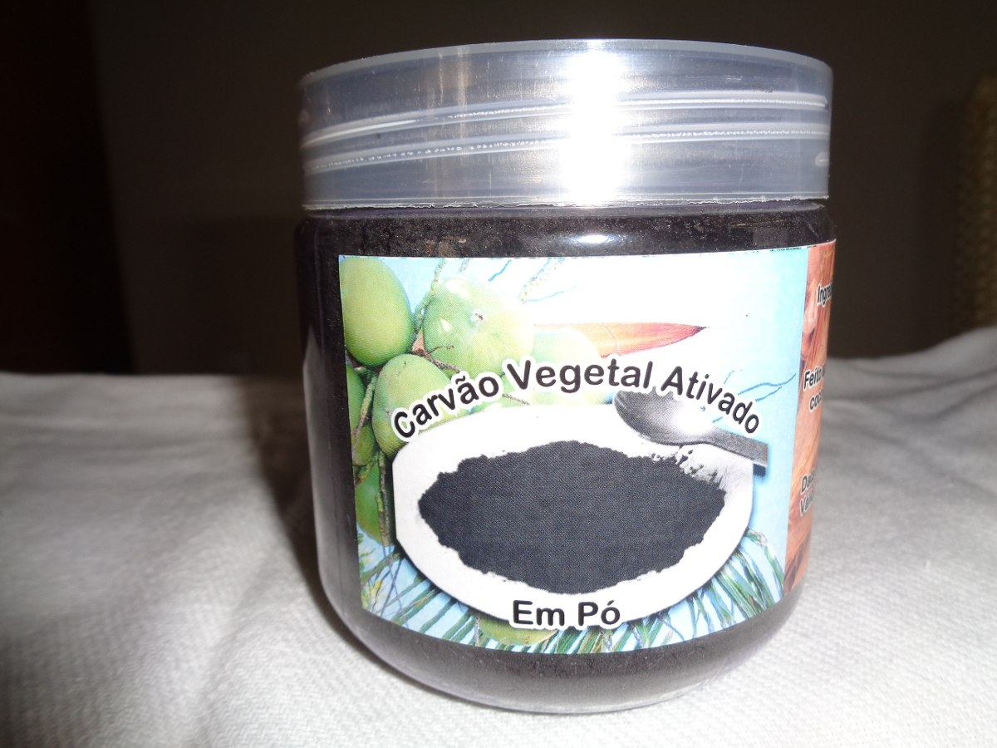
TRATAMENTO
SUPORTE
Assistência Respiratória(aspirar secreções, oxigena-
ção, IOT e VM (S/N)
Controle das convulsões e distúrbios
Hidroeletrolíticos
MONITORIZAÇÃO: cardíaca
DESCONTAMINAÇÃO
Êmese, LG + CA
Lavagem ocular e dérmica
TRATAR CRISE COLINÉRGICA: Atropina
Pralidoxina

Slide 33
ATROPINA
Bloqueia os efeitos muscarínicos
Repetir até sinais de atropinização
Ajustar dose de manutenção
Retirada gradual
OF: doses mais elevadas
PARAMÊTROS: ressecamento de secreções/mucosa e aumento da FC
OBS: O diâmetro pupilar não é parâmetro confiável,

Slide 34
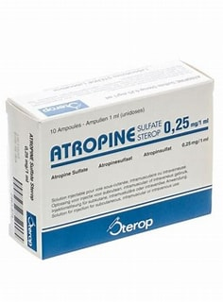
ATROPINA
Dose Atropina® (ampolas a 0,25 mg/ml)
Taquicardia: não contra indicada
Uso EV, diluição 1:2, em “bolus”
Usualmente:
Adultos: 1-4 mg/dose
Crianças: 0,01-0,05 mg/kg/dose
Repetir a cada 15 a 30 min.

Slide 35
Estudo no TOXCEN em 2002 (246 casos) Relação: Gravidade/Nº de ampolas
Intoxicação leve
14-22 ampolas (m=20)
Intoxicação moderada
33-45 ampolas (m=20 a 50)
Intoxicação grave
53 -71 ampolas (m= >50

Slide 36
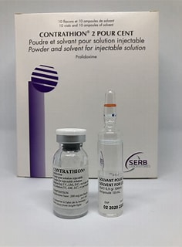
PRALIDOXINA (CONTRATHION)
Ação: reativa a AChE inibida, protege a não inibida e potencializa os efeitos da atropina
CARB: pouco indicada
OF+CARB: usar pralidoxina
Início: precoce (primeiras 24 h)
Efeito preponderante nas manisf, nicotínicas.
Frequência: repetir após 1 h ou 4-6 h (casos graves)
Uso EV, diluída em 150 ml, SF, 30 min
Frasco ampola: 200mg
OBS :Não substitui a atropina.

Slide 37
EVOLUÇÃO
Período crítico: primeiras 4-6h
Diminuem risco de complicações: Descontaminação imediata e doses eficazes de atropina
Assintomáticos: observação de 6 h
Aparecendo sintomas: iniciar tratamento
OF: recuperação mais lenta (+ lipossol)
CARB: recuperação mais rápida (6h)
Sem intercorrências: alta em 24 horas
Graves: UTI

Slide 38
COMPLICAÇÕES NEUROLÓGICAS
SÍNDROME INTERMEDIÁRIA
Diagnóstico: clínico
Tratamento:
Medidas de suporte: hidroeletrolítico
POLINEUROPATIA TARDIA
Diagnóstico: Clínico/NTE presente no SNC e SNP
Manifestações clínicas progressivas e irreversíveis.
Fisioterapia e exercícios
Alta: acompanhamento neurológico
Casos leves: recuperação variável
Casos graves: sintomas persistentes principalmente espasticidade

Slide 39
CHUMBINHO É UM CARBAMATO “ NÃO É RATICIDA”

Slide 40
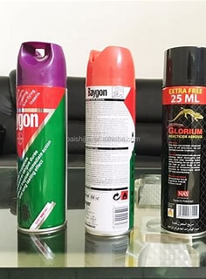
PÍRETROS E DERIVADOS
Piretróides: sintético
maior estabilidade
menor potencial alergênico
Não acumula em tecidos.
Ação: paralisia (efeito nocaute)
SNC e SNP: prolongam abertura dos canais de
de sódio da membrana, retardando repolarização.
Meio ambiente:
rapidamente degradados no solo e plantas, instáveis à luz, ar e condições alcalinas
não são esperados resíduos em plantas e alimentos

Slide 41
QUADRO CLÍNICO
Confusão, tontura, irritabilidade, cefaleia
Parestesia lábio/língua
Broncoespasmo, depressão respiratória
Náusea/vômitos/diarreia
Ataxia, fasciculações, incoordenação motora, convulsões
Eritema, pápulas, bolhas, vesículas, prurido intenso.
Irritação ocular
Anafilaxia

Slide 42
TRATAMENTO
Ingestão pequena: descontaminação local
Ingestão de risco: CA
Observação durante (6 h)
Superdosagem: rara
Vômito: não provocar
LG+IOT: presença de solvente
Tratamento sintomático e manutenção
Anti-histamínicos: processo alérgico
Diazepam: convulsões

Slide 43
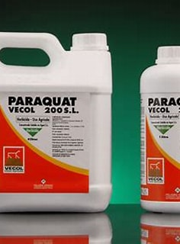
PARAQUAT
Agroquat®, Gramoxone®, Pared®
Associado a um amargante e um emetizante
Ação não esclarecida
Absorção pequena: TGI, pele, pulmão
Distribuição: ampla
atravessa barreira placentária
concentração pulmonar até 50 vezes
maior que a plasmática
Pico plasmático: 30 minutos - 2 h

Slide 44
PARAQUAT
Uso agrícola: herbicida e desfolhante
Início uso: década de 60
Importância: intoxicações suicidas
Propriedades tóxicas complexas
Não existe antídoto
Alta morbimortalidade (70-90%)
Dose letal: 20 ml solução a 20%
Inativado no solo

Slide 45
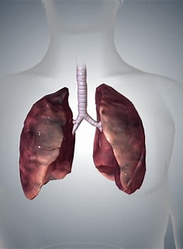
QUADRO CLÍNICO
Fase I: gastrintestinal
náusea, vômito, dor retroesternal e abdominal, diarreia: inflamação
Fase II: renal
lesão túbulos proximais > insuficiência renal aguda
fígado: necrose hepática
Fase III: pulmonar
lesões pulmonares irreversíveis
Fibrose
morte por IR (consciência mantida)
*Coração: Necrose no miocárdio

Slide 46
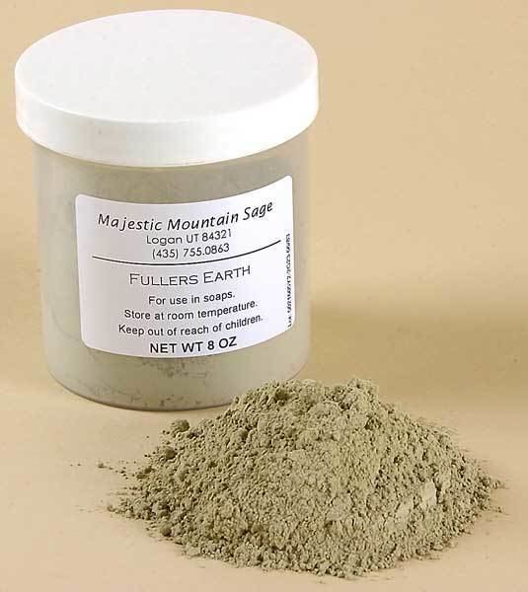
TRATAMENTO
Descontaminação
Lavagem Gástrica imediata (até 1 hora)
Êmese
Carvão ativado
Terra de Füller: 60 g em 200 ml de manitol,
6/6 h por 3 dias. VO ou SOG
Medidas sintomáticas e de manutenção
Controvérsia: Ciclofosfamida
Corticóides
Acetilcisteína
Altas dose de Vitamina C
Oxigênio: contra-indicado

Slide 47
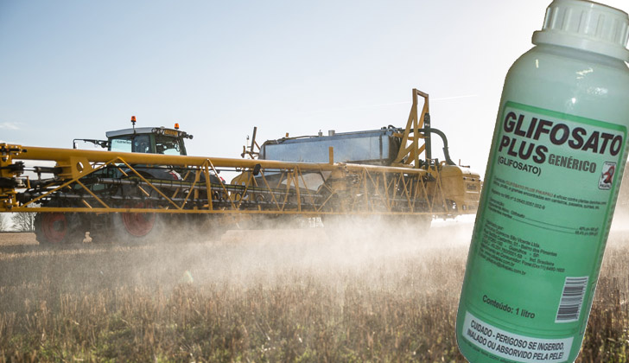
GLIFOSATO
62% do total de Herbicida utilizado no Brasil(produção de soja transgênica)
Herbicida de amplo espectro
Inibe enzimas essenciais na síntese proteica
das plantas.
Considerado de Baixa toxicidade para mamíferos
Surfactante: toxicidade 3 vezes maior
(dermatológica)
Casos graves: ingestão de doses > 200 ml
Casos moderados: ingestão de doses de 60 - 100 ml
Casos leves: ingestão de doses < 60 ml

Slide 48
QUADRO CLÍNICO
TGI: irritação mucosas e TGI, sensação de queimação na boca e na retrofaringe, salivação, vômitos, disfagia, epigastralgia, ulcerações orais, hematêmese e melena.
CV: hipotensão, choque e PCR.
Respiratórias: dispneia, tosse, broncoespasmo, edema pulmonar e IR.
Renal: oligúria, anúria, pode ocorrer hemólise.
SNC: tontura, cefaléia, confusão, coma

Slide 49
TRATAMENTO
DESCONTAMINAÇÃO
Lavagem gástrica(até 4 h) e carvão ativado
SUPORTE E SINTOMÁTICOS
Assistência Respiratória
Estabelecer via EV (Hipotensão/choque)
Monitoramento da função renal
Acidose refratária: Bicarbonato de sódio
Inibidores da bomba de prótons, Antiácidos
Ingestão a partir de 0,5ml/kg, necessita de UTI.

Slide 50
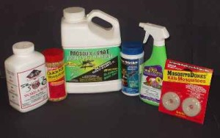
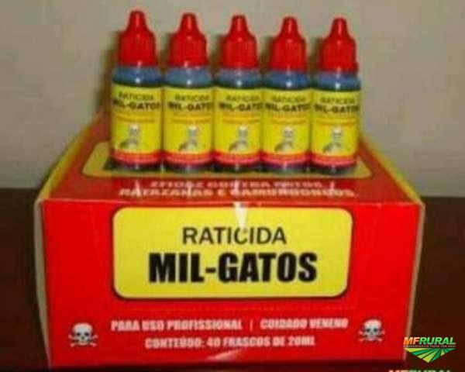
RODENCIDAS (raticidas)
SUBSTÂNCIAS ATIVAS
Antigamente: estricnina, tálio,
arsênico, fluoracetato de sódio.
Atualmente os autorizados
são os anticoagulantes (cumarínicos).
MECANISMO DE AÇÃO
Alteração da coagulação Sanguínea.
Lesão dos capilares.

Slide 51
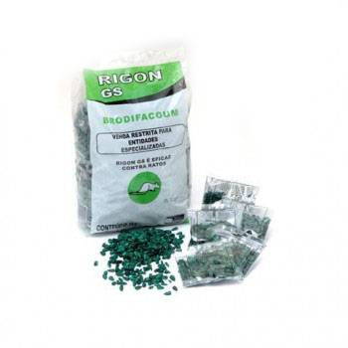
CINÉTICA
Absorção: baixa na pele, intestinal 2-3 horas.
Inicio da ação: aproximadamente 12 h após ingestão.
Atravessam a barreira placentária
Pico de ação: 72 h a 96 h.
Metabolismo: hepático

Slide 52
QUADRO CLÍNICO
TGI: Náuseas, vômitos, cólicas abdominais e diarreia.
ALT.. HEMORRÁGICAS: Epistaxe, gengivorragia, petéquias, equimoses, hematoma, hemoptise, hematúria, hematêmese e melena.
OUTROS: Icterícia, hemorragia conjuntival, ”Rusch cutâneo”, febre, cefaleia e leucopenia.

Slide 53
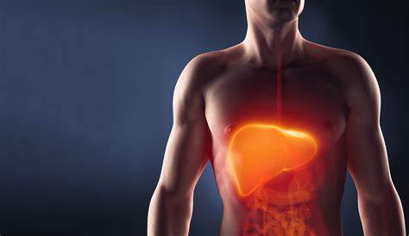
FATORES DE RISCO
Hepatopatias prévias :
maior severidade e controle mais difícil
Outros:
neonatos,
idosos,
deficientes em vit K (má alimentação, medicamentos que alteram flora intestinal, doenças de má absorção)

Slide 54
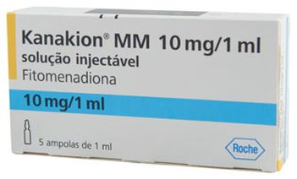
TRATAMENTO (ingestão intencional)
Tempo de sangramento e história não confiável
Dose acima de 0,5 mg/Kg
Êmese: Contra indicado
LG: até 2 h
CA
Dosagem do TAP
Kanakion®: TAP alterado
Manifestação hemorrágica
Dose Adulto: 25mg IM/Crianças: 1mgkg
Casos de sangramento intenso: Plasma a fresco congelado

Slide 55
TRATAMENTO (ingestão acidental)
Crianças, adultos, dose única
Observação por 6 horas
NÃO fazer:
LG, CA, catártico
TAP
Kanakion® profilático

Slide 56
REFERÊNCIAS BIBLIOGRÁFICAS
DIAS, M. B; PRATA, P.H.de L; SATO, A.S.Organoclorados, piretrinas e piretróides. In: ANDRADE FILHO.A. de; CAMPOLINA,D; DIAS, M.B. Toxicologia na prática clínica. Belo Horizonte: Folium,2013.cap 45, p 519-525.
CENTRO DE INFORMAÇÃO TOXICOLÓGICA. Manual de diagnóstico e tratamento de acidentes com agrotóxicos. Porto Alegre:ATOX,2000.16p.
ITHO, S. F. Rotina no atendimento do intoxicado. 3 ed. Vitória: TOXCEN,2007, p. 381-434.

Slide 57
“A INFORMAÇÃO CERTA, NO TEMPO CERTO, PODE EVITAR LÁGRIMAS E SALVAR VIDAS”
(86)99591-3374
O B R I G A DO !

Slide 58
Canais de Comunicação
Diretoria de Vigilância Sanitária do Estado do Piauí - DIVISA
Endereço: Rua 19 de Novembro, 1865, Bairro: Primavera, Teresina – Piauí
Tel. (86) 3216-3662 / 3216-3664
Centro de Referência Estadual em Saúde do Trabalhador – CEREST
Av. Pernambuco, nº 2464, Bairro Primavera, Teresina – Piauí
Tel. (86) 3221-1069
Homepage: www.saude.pi.gov.br/divisa
E-mail: visapiaui@yahoo.com.br
Instagram: @vigilanciasanitaria_pi

Slide 59
